Slide 1
Kapitola 1
Světový obchod
Produktivita práce a komparativní výhody: rikardiánský model

Slide 2
MOST WANTED INFO
Literatura:
  Krugman-Obstfeld: International economics
  Přednášky
Ukončení: TEST + ústní zkouška
Vyučující: Tomáš Paleta
Kontakt: kancelář 604 (ut .12:30-14:00)
  paleta@econ.muni.cz

Slide 3
Část 1 - OBCHOD
Největší obchodní partneři EU
Gravitační model:
  Vliv velikosti ekonomiky na obchod
  Vzdálenost a další faktory ovlivňující obchod
Hranice a obchodní dohody
Globalizace
Změny ve struktuře obchodu
Outsourcing služeb
Komparativní výhody

Slide 4
Obchod: kdo s kým a za kolik?
Největší obchodní partneři EU.
  ???
Největší obchodní partneři USA (2005)
  Kanada, Čína, Mexico, Japonsko a Německo.
  10 největších partnerů tvořilo 56% hodnoty obchodu.

Slide 5
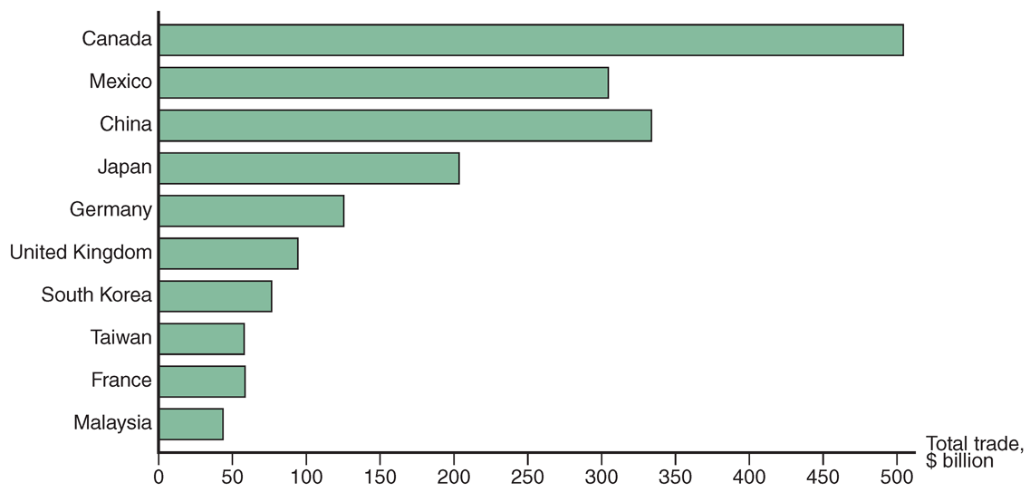
Obr. 2-1: Obchod USA v hlavními partnery, 2006
Zdroj: U.S. Department of Commerce

Slide 6
Na velikosti záleží: gravitační model
3 z 10 největších obchodních partnerů USA byly největší evropské ekonomiky: Německo, VB a Francie.
Proč USA nejvíce obchoduje zrovna s těmito zeměmi?
  Velikost ekonomiky je přímo spojena s objemem importu a exportu
  Velké ekonomiky produkují více zboží a služeb, tzn. Mohou jich také více exportovatt.
  Velké ekonomiky mají více lidí, takže mají větší poptávku po importu.

Slide 7
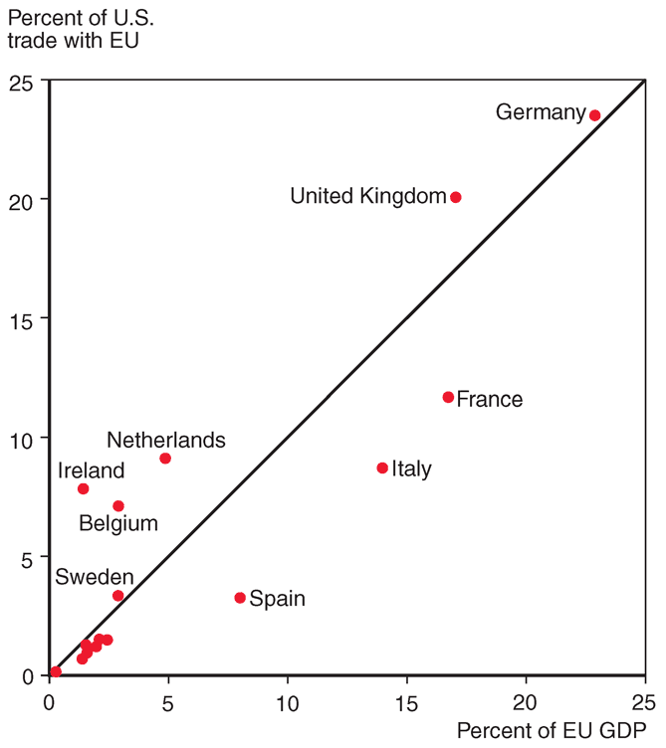
Fig. 2-2: Velikost vybraných evropských ekonomik a hodnota jejich obchodu s USA
Source: U.S. Department of Commerce, European Commission

Slide 8
Gravitační model
Mimo velikost hrají roli i další faktory:
Vzdálenost – ovlivňuje dopravní náklady a tudíž cenu.
  Ovlivňuje také osobní kontakt a komunikaci, což může ovlivnit obchod
Kulturní blízkost: blízké kulturní vazby obvykle znamenají silné ekonomické vazby.
Geografie: přístavy, neexistence horských překážek činí dopravu snadnější.

Slide 9
Gravitační model
Nadnárodní společnosti: korporace intenzivně obchodují mezi svými pobočkami = nárůst obchodu.
Hranice: překračování hranice znamená formality, ztrátu času a často také peněžní náklady (clo).
  Tyto implicitní a explicitní náklady omezují obchod.
  Existence hranic = často odlišný jazyk a/nebo měnu
    Další omezení obchodu.

Slide 10
Gravitační model
V základní formě je v gravitačním modelu zahrnuta pouze vzdálenost a obchod:
T_{ij} = A x Y_{i} x Y_{j} /D_{ij}
kde
  T_{ij} je hodnota obchodu mezi zeměmi i a j
  A je konstanta
  Y_{i} je HDP země i
  Y_{j} je HDP země j
  D_{ij} je vzdálenost mezi i a j

Slide 11
Gravitační model
Obecnější, běžně používaná forma gravitační modelu, je
T_{ij} = A x Y_{i}ª x Y_{j}^{b} /D_{ij}^{c}
  Kde a, b, a c mohou být jiné než 1.
Gravitační model, navzdory své jednoduchosti, velmi dobře odhaduje obchodní toky.

Slide 12
Vzdálenost a hranice
Z gravitačního modelu plyne, že 1% nárůst vzdálenosti zemí snižuje objem obchodu o 0.7% až 1%.
  Hranice navíc zvyšují náklady a čas
Obchodní dohody jsou uzavírány s cílem omezit formality a cla při překračování hranic = podpořit obchod.
Gravitační model je schopen posoudit vliv obchodních dohod.
  Hrají obchodní dohody roli? Tj. je obchod mezi zeměmi, které mají obchodní dohodu, větší než by vyplývalo z odhadu na základě velikosti a vzdálenosti?

Slide 13
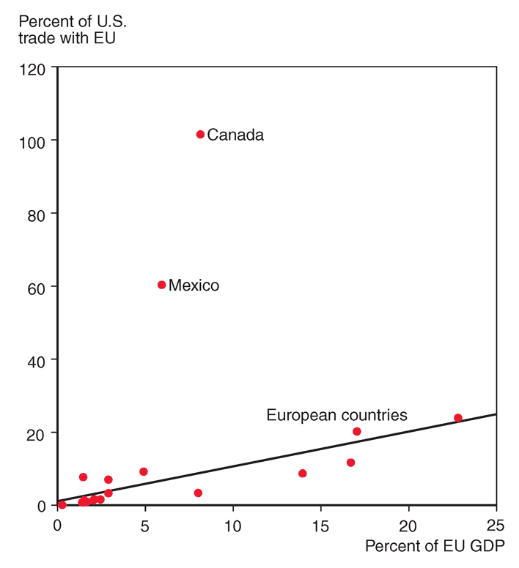
Fig. 2-3: Velikost ekonomiky a obchod s USA
Zdroj: U.S. Deparment of Commerce, European Commission

Slide 14
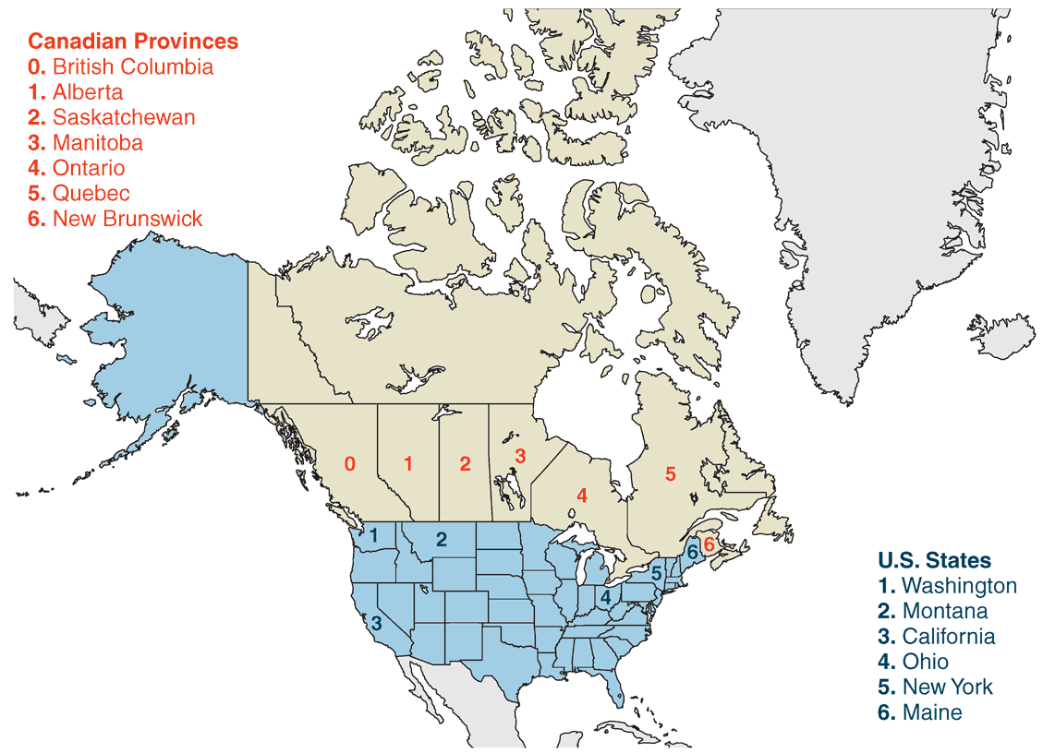
Fig. 2-4: Kanadské provincie a státy USA, které obchodují s Britskou Kolumbií

Slide 15
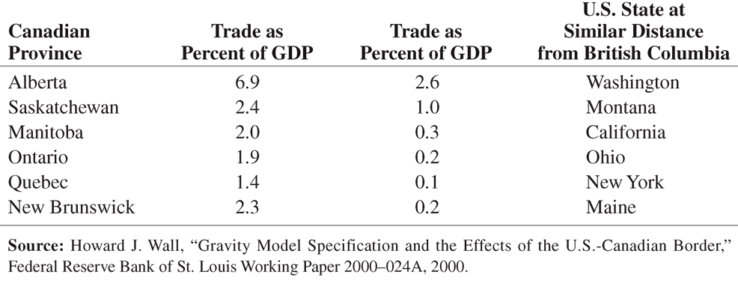
Tabulka 2-3: Obchod s Britskou Kolumbií, % HDP, 1996
USA a Kanada – navzdory dohodě o volném obchodu a stejnému jazyku jsou hranice mezi USA a Kanadou překážkou obchodu

Slide 16
Zmenšil se svět?
Negativní efekt vzdálenosti na obchod je podle gravitačního modelu výrazný, ale v čase se zmenšuje z důvodu moderních způsobů dopravy a komunikací.
  Kolo, plachty, kompasy, železnice, telegraf, parní pohon, automobily, telefony, letadla, počítače, faxy, internet, optická vlákna, mobilní telefony, GPS, chytré telefony…jsou technologii, které přispěly k růstu obchodu.
Z historie vyplývá, že politické faktory, jako války, mohou změnit „vzorce“ obchodu více než inovace v dopravě a komunikaci.

Slide 17
Zmenšil se svět?
Globalizace proběhla ve dvou vlnách.
  1840–1914: ekonomický rozvoj založený na parním pohonu, železnicích, telegrafu a telefonech. Globalizace byla přerušena válkou a ekonomickou krizí.
  1945–současnost: rozvoj založeny na telefonech, letadlech, internetu, optických vláknech, osobních počítačích, GPS…

Slide 18
Zmenšil se svět?
Teprve v posledních dekádách se obchod stal pro UK důležitějším než byl v roce 1910.
Dokonce dnes je pro USA obchod méně důležitý, než byl pro UK v roce 1910.

Slide 19
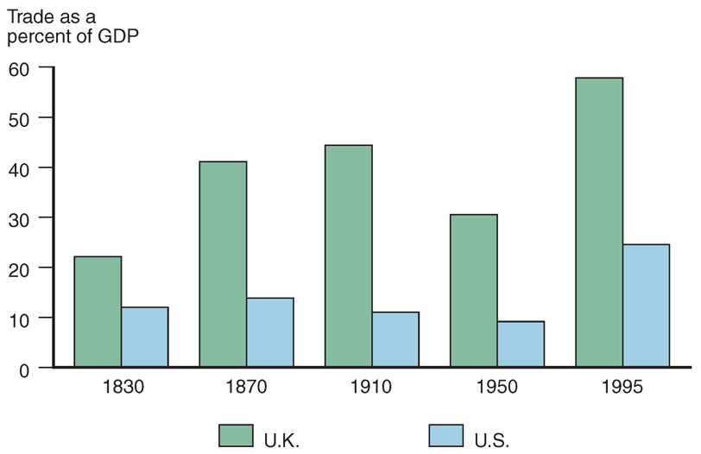
Fig. 2-5: Vzestupy a pády mezinárodního obchodu, od roku 1830
Source: Richard E. Baldwin and Phillipe Martin, “Two Waves of Globalization: Superficial Similarities, Fundamental Differences,” in Horst Siebert, ed., Globalization and Labor (Tubingen: Mohr, 1999).

Slide 20
Změny struktury obchodu
Změnila se struktura obchodu?
Dnes tvoří většinu obchodu průmyslové zboží (auta, počítače, oblečení, stroje…).
  Služby jako doprava, pojištění, poplatky a turistické výdaje tvoří cca 20% obchodu.
  Těžařství (např. ropa, uhlí, měď) a zemědělství tvoří jen malou část obchodu.

Slide 21
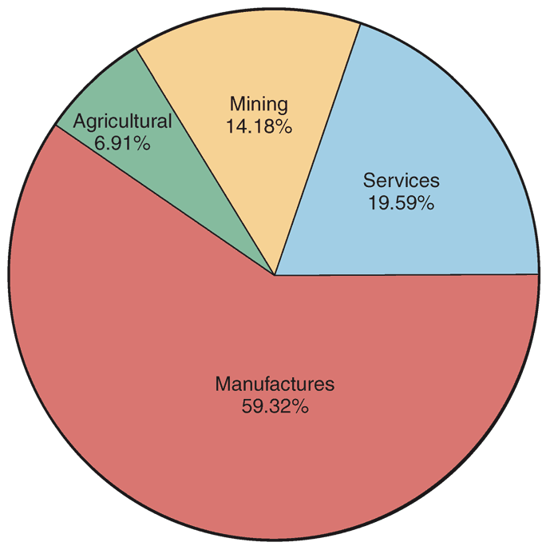
Fig. 2-6: Struktura obchodu, rok 2005
Zdroj: World Trade Organization

Slide 22
Změny struktury obchodu
V minulosti tvořily velkou část obchodu těžařské a zemědělské produkty.
  V roce 1910, Británie importovala zejména zemědělské produkty a nerostné suroviny, export tvořily primárně průmyslové výrobky
  V roce 1910, USA exportovaly i importovaly zemědělské produkty a nerostné suroviny.
  V roce 2002 průmyslové výrobky tvoří většinu obchodu vyspělých zemí.

Slide 23
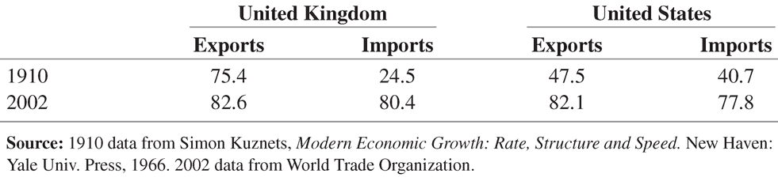
Table 2-4: Průmyslové výrobky a jejich podíl na celkovém obchodu

Slide 24
Změny struktury obchodu
Struktura obchodu se změnila i u nízko a středně příjmových zemí.
  V roce 2001, 65 % exportu tvořily průmyslové výrobky a cca 10 % exportu byly zemědělské produkty.
  V toce 1960, 58 % procent exportu nízko a středně příjmových zemí tvořila zemědělská produkce a jen 12 % tvořily průmyslové výrobky.

Slide 25
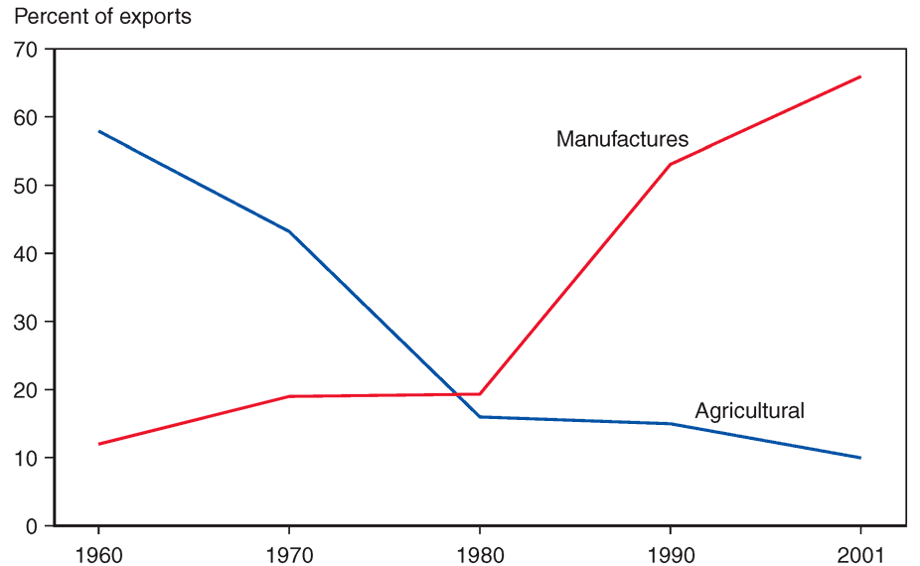
Fig. 2-7: Změna struktury obchodu rozvojových zemí
Source: United Nations Council on Trade and Development

Slide 26
Outsourcing služeb
Outsourcing služeb = firmy poskytující služby přesunou jejich poskytování do zahraničí.
  Týká se služeb které mohou být vykonávány a přenášeny na dálku (elektronicky).
    Typický příklad: telefonní call centra

Slide 27
Outsourcing služeb
Služby zatím nejsou výrazně outsourcovány, ale cca 19 % služebních postů je „obchodovatelných“ a potenciálně outsourcovatelných
  Pro srovnání, cca 12 % průmyslových pracovních pozic je „obchodovatelných“ a tudíž potenciálně outsourcovatelných.
  Většina pracovních pozoc je neobchodovatelných, protože musí být vykonávany v blízkosti zákazníka.

Slide 28
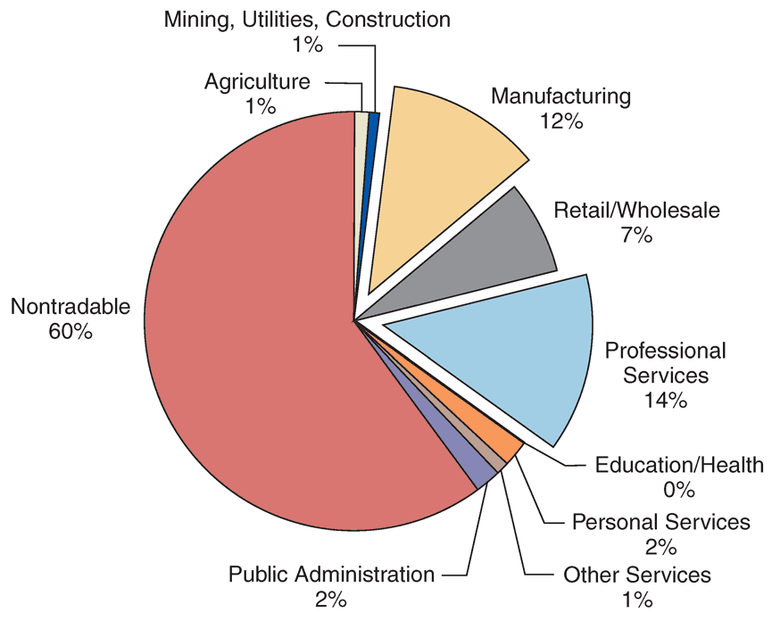
Fig. 2-8: Obchodovatelná odvětví, podíl na zaměstnanosti
Zdroj: J. Bradford Jensen and Lori G. Kletzer, “Tradable Services: Understanding the Scope and Impact of Services Outsourcing,” Peterson Institute of Economics Working Paper 5-09, May 2005

Slide 29
Část 2 – komparativní výhody
Náklady příležitosti a komparativní výhody
Jednofaktorový Rikardiánský model
Výrobní možnosti
Zisky z obchodu
Mzdy a obchod
Omyly v chápání komparativních výhod
Dopravní náklady a neobchodovatelné zboží
Empírie

Slide 30
Úvod
Teorie zabývající se důvody obchodu mohou být rozděleny do tří kategorií:
Velikost trhu a vzdálenost mezi nimi určují, jak moč spolu země obchodují. Prospěch mají jak prodávající tak kupujícící.
Rozdíly v práci, pracovních dovednostech, kapitálu, přírodních zdrojích a technologiích vytvářejí komparativní výhodu.
Úspory z rozsahu (větší je efektivnější) vytvářejí prudukční výhodu. The
  Rikardiánský model říká, že rozdíly v produktivitě práce mezi zeměmi, způsobené rozdíly v technologiích, vedou k rozdílům v produkci a produktivitě a tím k ziskům z obchodu.
  Heckscher-Ohlinův model rozšiřuje rikardiánský model o pracovní dovednosti, kapitál, půdu a jiné faktory

Slide 31
Komparativní výhody a náklady příležitosti
Rikardiánský model využívá nákladů příležitosti a komparativních výhod
Nákladem příležitosti produkce čehokoliv představují hodnotu produkce, která nebyla vyprodukována právě proto, že zdroje byly využity na daný produkt.

Slide 32
Komparativní výhody a náklady příležitosti
Země čelí nákladům příležitosti při zaměstnávání zdrojů k výrobě statků a služeb.
  Například omezený počet lidí může být využit k výrobě buď růží nebo počítačů
    Nákladem příležitosti výroby počítačů je množství růží, které nemohly být vyrobeny
    Nákladem příležitosti výroby růží je množství počítačů, které nemohly být vyrobeny.
  Země čelí volbě, kolik vyrobit počítačů a růží s omezenými zdroji?

Slide 33
Komparativní výhody a náklady příležitosti
Předpokládejme, že USA může vyrobit 10 mil. růží nebo 100 tis. počítačů.
Ekvádor může vyrobit 10 mil. růží nebo 30 tis. počítačů.
Dělníci Ekvádoru jsou méně produktivní ve výrobě počítačů, než dělnící v USA.
Kvízová otázka: jaké jsou náklady příležitosti Ekvádoru na výrobu růží? Jaká jsou náklady příležitosti USA na výrobu růží?

Slide 34
Komparativní výhody a náklady příležitosti
Ekvádor má nižší náklady příležitosti při výrobě růží.
  K výrobě 10 mil. růží se musí vzdát 30 tis. počítačů.
  USA k výrobě 10 mil. růží musí obětovat 100 tis. počítačů
USA mají nižší náklady příležitosti v produkci počítačů.
  Ekvádor může vyrobit 30 tis. počítačů, obětuje tomu 10 mil. růží.
  USA mohou vyprodukovat 100 tis. počítačů při oběti 10 mil. růží.
  Pokud by USA vyrobilo 30 tis. počítačů (stejně jako EKV), může vzdá se jen 3.3 mil. růží.

Slide 35
Komparativní výhody a náklady příležitosti
Země má komparativní výhodu v produkci zboží, pokud jsou náklady příležitosti nižší než mají jiné země
Země s komparativní výhodou využívá své zdroje nejefektivněji, pokud je používá k produkci statku v níž má komparativní výhodu.

Slide 36
Komparativní výhody a náklady příležitosti
 | Milióny růží | Tisíce počítačů
U.S.A | -10 | +100
Ekvádor | +10 | -30
Celkem | 0 | +70

Slide 37
Jednofaktorový rikardiánský model
Formalizujme ideje z výše uvedeného příkladu a zkonstruujme mírně komplexnější, jednofaktorový rikardiánský model.
Uvažujme následující předpoklady:
  Práce je jediným faktorem produkce.
  Produktivita práce se liší mezi zeměmi, obvykle kvůli rozdílným technologiím, a je v čase konstantní.
  Nabídka práce je v každé zemi konstantní.
  Vyrábí se jen dva statky: víno a sýr
  Konkurence vede k tomu, že dělníkům je placena konkurenční mzda, která je funkcí jejich produktivity a ceny statku. Dělníci mohou pracovat v jakémkoliv odvětví.
  Existují jen dvě země: doma a zahraničí

Slide 38
Jednofaktorový rikardiánský model
Protože je produktivita práce konstantní, lze definovat potřebu práce na jednotku produkce (unit labour requirement) jako konstantní počet hodin práce potřebných k výrobě jedné jednotky výstupu
  a_{LW} jsou potřebné jednotky práce k výrobě vína doma. Například je-li a_{LW} = 2, jsou doma potřeba 2 hodiny práce k výrobě litru vína
  a_{LC} jsou potřebné jednotky práce k výrobě sýra doma. Například je-li a_{LC} = 1, pak doma trvá jednu hodinu vyrobit 1 kg sýra.
  Vyšší potřeba jednotek práce znamená nižší produktivitu (převrácená hodnota)
Protože je nabídka práce konstantní, pak konstanta L značí celkovou nabídku práce

Slide 39
Produkční možnosti
Hranice výrobních možností – maximální množství zboží, které lze vyrobit s dostupným množstvím zdrojů.
Pokud Q_{C} je množství sýra a Q_{W} je množství vína, pak hranice PPF domácí ekonomiky má rovnici:
a_{LC}Q_{C} + a_{LW}Q_{W} = L
Celkové množství zdrojů
Práce potřebná na jednotku sýra
Celková produkce sýra
Práce potřebná k výrobě jednotky vína
Celková produkce vína

Slide 40
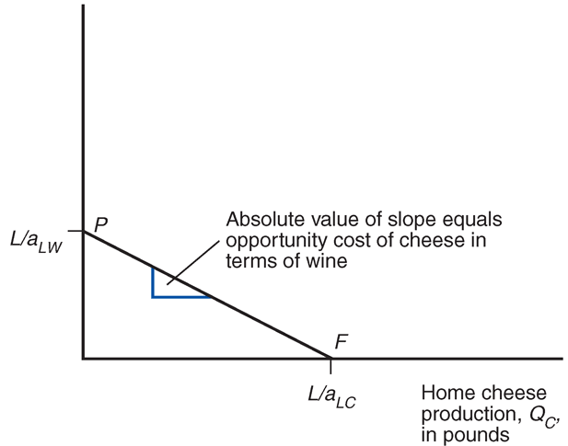
Domácí PPF
Domácí produkce vína, v litrech, Qw
Sklon křivky udává náklady příležitosti sýra vyjádřené vínem
Domácí produkce sýra, v kg, Qc

Slide 41
Produkční možnosti
a_{LC}Q_{C} + a_{LW}Q_{W} = L
Q_{C} = L/a_{LC} pokud Q_{W} = 0
Q_{W} = L/a_{LW} pokud Q_{C} = 0
Q_{W} = L/a_{LW} – (a_{LC} /a_{LW} )Q_{C}: rovnice PPF, sklon se rovná – (a_{LC} /a_{LW} )
Pokud ekonomika používá všechny své zdroje, náklady příležitosti sýra jsou vyjádřeny množstvím vína, kterého se vzdáme, když Q_{C} vzroste: (a_{LC} /a_{LW} )
Pokud ekonomika využívá všechny své zdroje, náklady příležitosti jsou absolutní hodnotou sklonu PPF, a jsou konstantní, pokud je konstantní potřeba práce na jednotku produkce (produktivita).

Slide 42
Produkční možnosti
Výroba dodatečného kila sýra vyžaduje a_{LC} hodin práce.
Každá hodina věnovaná sýru by mohla být využita k výrobě vína, formálně
1 hodina/(a_{LW} hodin/litr vína)
= (1/a_{LW}) litrů vína
Například, je-li 1 hodina přesunuta na produkci sýra, tato dodatečná hodina mohla vyrobit 1 hodina/(2 hodiny/litr vína) = 1/2 litrů vína.
Nárůste sýra vede k poklesu výroby vína v poměru: a_{LC} /a_{LW}.

Slide 43
Produkční možnosti
Obecně jsou možnosti domácí ekonomiky definovány jako
a_{LC}Q_{C} + a_{LW}Q_{W} ≤ L
Rovnice popisuje možnosti ekonomiky, abychom určili skutečnou produkci, musíme určit ceny

Slide 44
PRODUKCE, CENY, MZDY
P_{C} budiž cenou sýra, a P_{W} cenou vína.
Jsme na konkurenčních trzích,tj.
  Hodinová mzda výrobců sýra = tržní ceně sýra vyprodukovaného za hodinu: P_{C} /a_{LC}
  Hodinová mzda výrobců vína = tržní ceně vína vyprodukovaného za hodinu: P_{W} /a_{LW}
Pracovníci raději berou vyšší mzdy, budou tedy pracovat v odvětví, kde jsou vyšší hodinové mzdy.

Slide 45
PRODUKCE, CENY, MZDY
pokud P_{C} /a_{LC} > P_{W}/a_{LW} bude se vyrábět pouze sýr
  Pokud P_{C} /P_{W} > a_{LC} /a_{LW} bude se vyrábět pouze sýr
  Ekonomika se bude specializovat na výrobu sýra, pokud cena sýra relativně k ceně vína přesáhne náklady příležitosti produkce sýra
Pokud P_{C} /a_{LC} < P_{W} /a_{LW} bude se vyrábět jen víno.
  Pokud P_{C} /P_{W} < a_{LC} /a_{LW} bude se vyrábět pouze víno.
  Pokud P_{W} /P_{C} > a_{LW} /a_{LC} bude se vyrábět pouze víno.
  Ekonomika se bude specializovat na produkci vína, pokud cena vína relativně k ceně sýra převýší náklady příležitosti vína.

Slide 46
PRODUKCE, CENY, MZDY
Pokud chce domácí země spotřebovávat jak víno tak sýr (a neexistuje obchod),musí se relativní ceny přizpůsobit tak, aby se mzdy ve výrobě sýra a vína rovnaly
  pokud P_{C} /a_{LC} = P_{W} /a_{LW} pracovníci nebudou mít důvod pracovat výhradně v produkci sýra nebo vína, takže se bude vyrábět obojí.
  P_{C} /P_{W} = a_{LC} /a_{LW}
  Výroba (a spotřeba) obou statků nastává v situaci když se relativní ceny rovnají nákladům přiležitosti.

Slide 47
Obchod v rikardiánském modelu
Předpokládejme, že domácí ekonomika má komparativní výhodu v produkci sýra: její náklady příležitosti výroby sýra jsou nižší než u zahraniční ekonomiky.
a_{LC} /a_{LW} < a*_{LC} /a*_{LW}
  “*” značí zahraniční proměnné
Když domácí země zvýší produkci sýra, omezí produkci vína méně než by tomu bylo u zahraničí, protože domácí požadavky na jednotku práce produkce sýra jsou nižší než u vína (a v zahraničí právě naopak)

Slide 48
Obchod v rikardiánském modelu
Absolutní výhoda: domácí země
  a_{LC} < a*_{LC} and a_{LW} < a*_{LW}
Produktivita (absolutní výhoda) není determinantem obchodu – země může mít abs. výhodu v obou statcích, ale komparativní výhodu jen v jedné.
I při abs. výhodě může mít země zisk z obchodu.
Jak všechny země získávají z obchodu?
  Určeme relativní ceny při existenci obchodu
  Bez ochodu jsou relativní ceny rovny nákladům příležitosti.
K výpočtu relativních cen s obchodem určeme nejprve relativní množství světové produkce:
(Q_{C} + Q*_{C} )/(Q_{W} + Q*_{W})

Slide 49
Relativní nabídka a relativní poptávka
Relativní nabídka
  Relativní nabídka sýra: množství sýra nabízené všemi zeměmi relativně k množství vína nabízené všemi zeměmi v závislosti na relativní ceně sýra vzhledem k ceně vína (P_{c} /P_{W}).

Slide 50
Relativní nabídka
Relativní cena sýra, P_{C}/P_{W}
a*_{LC}/a*_{LW}
RS
a_{LC}/a_{LW}
L/a_{LC}
L*/a*_{LW}
Relativní množství sýra,
Q_{C} + Q*_{C}
Q_{W} + Q*_{W}

Slide 51
Relativní nabídka a relativní poptávka
Relativní nabídka sýra neexistuje, pokud relativní cena sýra klesne pod a_{LC} /a_{LW} .
  Proč? Protože domácí země se bude specializovat na produkci vína, kdykoli P_{C} /P_{W} < a_{LC} /a_{LW}
  Předpokládali jsme, že a_{LC} /a_{LW} < a*_{LC} /a*_{LW} takže zahraniční pracovníci také nebudou chtít vyrábět sýr.
Pokud P_{C} /P_{W} = a_{LC} /a_{LW} , domácí pracovníci budou indiferentní k volbě mezi sýrem a vínem, ale zahraniční budou stále vyrábět jen víno.

Slide 52
Relativní nabídka a relativní poptávka
Pokud a*_{LC} /a*_{LW} > P_{c} /P_{W} > a_{LC} /a_{LW} , domácí pracovníci se budou specializovat na sýr, protože tam mohou vydělat více, zahraniční pracovníci budou nadále vyrábět víno.
Když a*_{LC} /a*_{LW} = P_{C} / P_{W}, zahraniční pracovníci budou indiferentní mezi produkcí vína a sýra, domácí pracovnící vyrábí jen víno.
Neexistuje žádná nabídka vína, pokud relativní cena sýra vzroste nad a*_{LC} /a*_{LW}

Slide 53
Relativní nabídka a relativní poptávka
Relativní poptávka po sýru vyjadřuje množství sýra poptávané všemi zeměmi relativně k poptávanému množství vína ve všech zemí při všech relativních cenách sýra (P_{C} /P_{W}).
Při růstu ceny sýra relativně k ceně sýra, spotřebitelé ve všech zemích kupují méně sýra a více vína, takže relativní poptávané množství sýra klesá.

Slide 54
Relativní nabídka a relativní poptávka
Relativní cena sýra
a*_{LC}/a*_{LW}
RS
1
RD
a_{LC}/a_{LW}
RD`
L/a_{LC}
L*/a*_{LW}
Relativní množství
sýra, Q_{C} + Q*_{C}
Q_{W} + Q*_{W}

Slide 55
Přínosy z obchodu
Přínosy z obchodu pramení ze specializace na typ produkce ve kterém využívají zdroje nejefektivněji a využití příjmu z této produkce k nákupu těch statků, které potřebuje
  Využití zdrojů nejefektivněji znamená využití na produkci statku ve které má země komparativní výhodu.
Domácí pracovníci vydělávají více z produkce sýra protože relativní cena sýra pro ně s obchodem vzrostla.
Zahraniční dělníci vydělávají více z produkce vína, protože relativní cena sýra pro ně s obchodem klesla a relativní cena vína tudíž vzrostla.

Slide 56
Přínosy z obchodu
Obchod lze chápat jako nepřímou metodu produkce nebo novou technologii, která konvertuje sýr ve víno nebo naopak.
Hranice spotřebních možností se v případě obchodu dostává nad úroveň PPF
Bez obchodu je spotřeba omezena PPF.
Obchod = specializace = větší produkce = větší spotřeba.

Slide 57
Příklad
Potřeba práce na jednotku produkce pro domácí a zahraniční ekonomiku
 | Sýr | Víno
Doma | a_{LC} = 1 hodina/kg | a_{LW} = 2 hodin/L
Zahraničí | a*_{LC} = 6 hodin/kg | a*_{LC} = 3 hodiny/L
a_{LC} /a_{LW} = 1/2 < a*_{LC} /a*_{LW} = 2

Slide 58
Příklad
Domácí ekonomika má absolutní výhodu v obou výrobcích, komparativní výhodu ve výrobě sýru.
Zahraničí nemá žádnou absolutní výhodu, komparativní výhodu má v produkci vína.
Jaké jsou náklady příležitosti jednotlivých zemí v produkci sýra a vína?

Slide 59
Příklad
S obchodem musí být rovnovážná relativní cena mezi a_{LC} /a_{LW} = 1/2 and a*_{LC} /a*_{LW} = 2
Předpokládejme, že v rovnováze P_{C} /P_{W} = 1
  Slovně, kilogram sýra se obchoduje ze litr vína.

Slide 60
příklad
Pokud domácí ekonomiky neobchoduje, může za hodinu práce vyrobit 1/a_{LW} = 1/2 litru vína.
Pokud domácí ekonomika obchoduje, může použít práci na výrobu sýra, vyrobit 1/a_{LC} = 1 kg sýra a prodat ji do zahraničí za 1 litr vína.
Pokud zahraniční ekonomika neobchoduje, může za hodinu práce vyrobit 1/a*_{LC} = 1/6 kg sýra.
Pokud zahraniční ekonomika obchoduje, může hodinu práce využít k produkci 1/a*_{LW} = 1/3 litrů vína a prodat ji domácí ekonomice za 1/3 kg sýra.

Slide 61
Relativní mzdy
Relativní mzdy je poměr domácích a zahraničních mezd.
Ačkoliv z rikardiánského modelu plyne, že se ceny při obchodu vyrovnají, o mzdách to neplatí.
Rozdíly v produktivitě (technologické) způsobují dle ricardiánského modelu rozdíly ve mzdách.
  Země s absolutní výhodou bude dosáhne zavedením obchodu růstu mezd.

Slide 62
Relativní mzdy
Předpokládejme, že P_{C} = $12/kg and P_{W} = $12/L
Domácí pracovníci se specializují na sýr, jejich hodinová mzda bude
(1/a_{LC})P_{C} = (1/1)$12 = $12
Zahraniční pracovníci se specializují na víno, jejich hodinová mzda bude
(1/a*_{LW})P_{W} = (1/3)$12 = $4
Relativní mzda domácích pracovníku je tedy
$12/$4 = 3

Slide 63
Relativní mzdy
Relativní mzda leží mezi podílem produktivity zemí.
  Domácí země je 6/1 = 6 krát produktivnější v produkci sýra, ale jen 3/2 = 1.5 krát produktivnější v produkci vína.
  Domácí země má mzdy 3 krát vyšší než zahraničí.
Z tohoto vztahu vyplývá, že obě země mají nákladovou výhodu (cost advantage).
  Náklad vyšších mezd může být kompenzován vyšší produktivitou.
  Náklad nižší produktivity může být kompenzován nízkými mzdami.

Slide 64
Relativní mzdy
Protože zahraniční pracovníci mají mzdy pouze ve výši 1/3 domácích pracovníků, mohou mít nákladovou výhodu (v produkci vína) navzdory nízké produktivitě.
Protože domácí pracovníci mají produktivitu 6 krát vyšší než zahraniční (v produkci sýra), mohou mít nákladovou výhodu navzdory vyšším mzdám..

Slide 65
Odrážejí mzdy produktivitu?
V ricardiánském modelu odrážejí mzdy reletivní produktivitu dvou zemí.
Je to správný předpoklad?
Existují argumenty, že země s nízkými mzdami platí nízké mzdy i když produktivita roste, tím se země s vysokými mzdami dostávají do nákladové nevýhody
Z dat vyplývá, že nízké mzdy jsou spojeny s nízkou produktivitou.

Slide 66
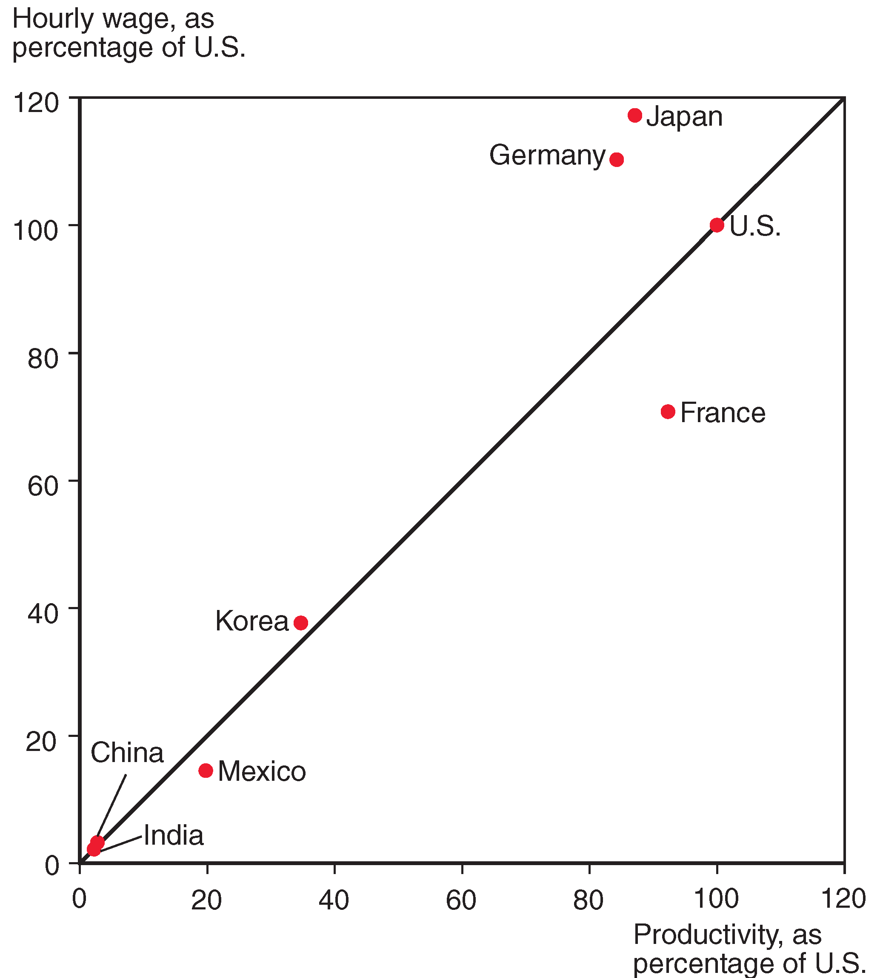
Produktivita a mzdy
Zdroj: International Labor Organization, World Bank, Bureau of Labor Statistics, and Orley Ashenfelter and Stepan Jurajda, “Cross-country Comparisons of Wage Rates,” working paper, Princeton University

Slide 67
Odrážejí mzdy produktivitu
Data také ukazují, že s růstem produktivity rostou mzdy.
  V roce 2000 byla produktivita práce v Jižní Korei cca na 35% úrovní USA, a mzdy byly na 38% úrovni.
  Po válce v Koreji byla J. Korea jednou z nejchudších zemí světa s velmi nízkou produktivitou práce a její mzdy byly jen na 5% úrovni USA.

Slide 68
Omyly v chápání komp. výhod
Země může těžit z obchodu, jen když je v něčem produktivnější než ostatní
Země s nízkými mzdami škodí zemím s vysokými mzdami.
  Obchod může snížit mzdy v některých odvětvích a vést k redistribuci bohatství, ale zisky spotřebitelů a ostatních výrobců jsou vyšší než případné ztráty.
Volný obchod vede k drancování chudých zemí.
  Pracovní podmínky v některých zemích jsou horší než je západní standard, ale takové by byly i bez obchodu.
  Jsou vysoké mzdy alternativou k obchodu? Důsledkemmůže být větší chudoba a negativní sociální dopady (prostituce, gangy).

Slide 69
Komparativní výhoda s více statky
Předpokládejm, že vyrábíme N druhů statků, index i = 1,2,…N.
Požadované množství práce na jednotku produkce pro zboží i je doma a_{Li}, a v zahraničí a*_{Li}
Zboží bude výraběno tam, kde je levnější jej vyrobit.
w je úroveň mezd v domácí ekonomice a w* je úroveň mezd v zahraničí.
  Pokud wa_{L1} < w*a*_{L1} pak se bude zboží 1 vyrábět pouze doma, protože celkové mzdové náklady jsou tam nižší.
  Stejně tak pokud a*_{L1} /a_{L1} > w/w*
  Pokud je relativní produktivita země v produkci daného statku vyšší než relativní mzda, pak tato země bude vyrábět tento statek.

Slide 70
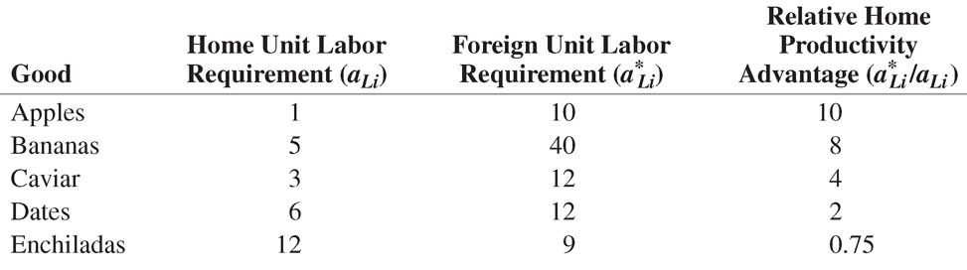
Komparativní výhoda s více statky
Předpokládejmě, že na světě o dvou státech je produkováno jen pět statků:
Statek Domácí potřeba Zahraniční potřeba Relativní omácí výhoda
práce na jednotku (a_{Li} ) práce na jednotu (a*_{Li}) v produktivitě (a*_{Li}/a_{Li})
Jablka
Banány
Kaviár
Datle
Kukuřičné placky

Slide 71
Komparativní výhoda s více statky
Pokud w/w* = 3, domácí země bude vyrábět jablka, banány a kaviár, zatímco domácí země datle a kukuřičné placky.
  Relativní produktivita domácí země v produkci jablek, banánů a kaviáru je vyšší než relativní mzdy.

Slide 72
Komparativní výhoda s více statky
Pokud se každá země specializuje na produkci ve kterém užívá zdroje produktivněji a s těmito produkty obchoduje, obě země získávají.
  Pokud se země snaží vyprodukovat si vše sama, dochází k plýtvání zdroji.
Domácí země má vysokou produktivitu a v jablkách, banánech a kaviáru má díky tomu nákladovou výhodu navzdory vyšším mzdám.
Zahraniční ekonomika má nízké mzdy a tak má nákladovou výhodu navzdory nízké produktivitě v datlích a kukuřičných plackách.

Slide 73
Komparativní výhoda s více statky
Statek Domácí potřeba Zahraniční potřeba Relativní omácí výhoda
jednotek práce (a_{Li} ) jednotek práce (a*_{Li}) v produktivitě (a*_{Li}/a_{Li})
Jablka
Banány
Kaviár
Datle
Kukuřičné placky

Slide 74
Komparativní výhoda s více statky
Jak jsou určeny relativní mzdy?
  Relativní nabídkou a relativní (odvozenou) poptávkou po pracovnících.
Domácí relativní (odvozená) poptávka po práci klesá když relativní mzdy w/w* rostou, tj. když se domácí práce stáva dražší relativně k zahraniční práci,
  Statky vyrobené doma se stanou dražšími, klesne jejich poptávané množství a tím i poptávka po práci.

Slide 75
Komparativní výhoda s více statky
Předpokládejme, že w/w* vzroste ze 3 na 3.99:
  Domácí země by vyráběla jak stále vyráběla jablka, banány a kaviár,ale poptávka po nich a po pracovních je vyrábějících by s růstem relativní mzdy klesala.
Předpokládejme, že w/w* vzroste ze 3.99 to 4.01:
  Kaviár je nyní příliš drahý na to aby byl vyráběn doma, kaviárový průmysl se přesune do zahraničí a způsobí jednorázový propad poptávky po domácích pracovnících.
Co by se stalo, kdyby w/w* vzrostlo z 0.75 na 10?

Slide 76
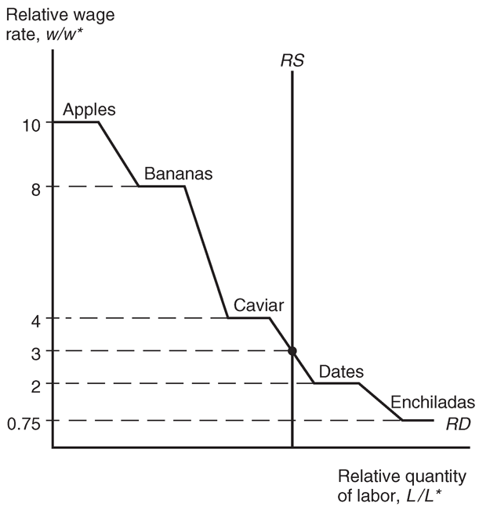
Určení relativních mezd
Notes:
Putting the relative supply curve and the relative demand curve together, we can determine the equilibrium relative quantity of labor demanded in each country, the equilibrium relative wage and the production that occurs in each country. In other words, the equilibrium relative wage, the equilibrium relative quantity of labor and comparative advantage depend on the relative size of each country (which determines the relative labor supply and the position of the RS curve) and the relative demand of the goods produced (which determines the shape and the position of the RD curve).

Slide 77
Komparativní výhoda s více statky
Předpokládáme, že relativní nabídka práce je nezávislá na w/w* a fixní na úrovni determinované velikostí populace obou zemí.

Slide 78
Dopravní náklady a neobchodovatelné zboží
Z rikardiánského modelu plyne plná specializace zemí.
V reálném světě se to stává velmi zřídka z důvodu:
  Při existenci více výrobních faktorů klesá tendence ke specializaci (viz příště, kap. 4)
  Obchodní politika (přes příště nebo za 3 týdny)
  Dopravní náklady omezují nebo zcela odstraňují obchod.

Slide 79
Dopravní náklady a neobchodovatelné zboží
Neobchodovatelné zboží a služby (holičství, opravna aut) existují z důvodů vysokých přepravních nákladů.
  Země utrácejí velký díl HDP na neobchodovatelné zboží a služby.

Slide 80
Teorie a Praxe
Exportují země ty statky ve kterých mají relativně vysokou produktivitu?
V roce 1951 naznačovala studie zkoumající podíl exportu USA/UK z 26 odvětví a produktivity v těchto odvětvích, že tomu tak je.
V té době měly USA absolutní výhodu ve všech 26 odvětvích, podíl exportu byl tím nižší, čím byla produktivita v USA nižší

Slide 81
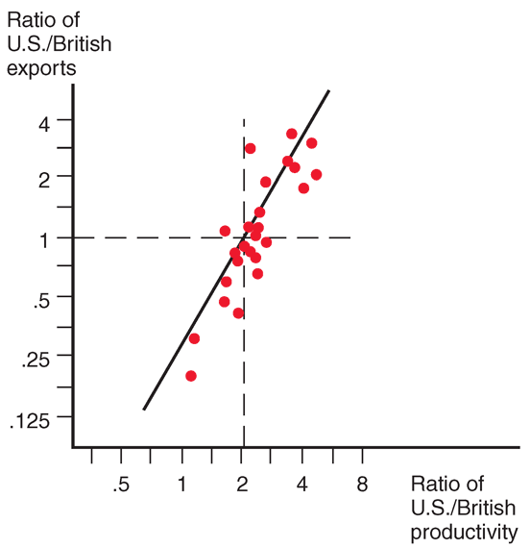
Fig. 3-6: Productivity and Exports

Slide 82
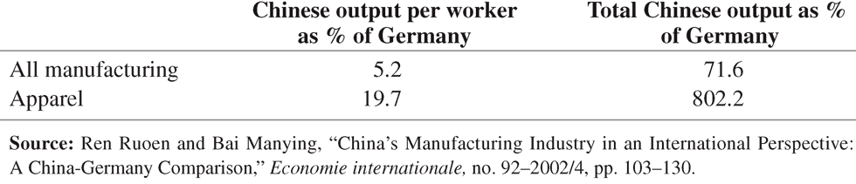
Čína versus německo, 1995

Slide 83
Shrnutí
Největší obchodní partneři USA jsou Kanada, Čína, Mexiko, Japonsko, Německo.
Gravitační model předpovídá, že obchod je přímo úměrný velikosti ekonomik (HDP) a nepřímo úměrný vzdálenosti.
Vedle velikosti a vzdálenosti hrají roli: kultura, geografie, korporace, hranice.
Moderní způsoby dopravy a komunikace zvýšily obchod, historicky měla větší vliv politika.
Dnes tvoří většinu obchodu zboží zpracovatlského průmyslu, dříve to byly zemědělské produkty a suroviny.

Slide 84
Shrnutí
Země má komparativní výhodu v produkci statku, pokud jsou její nákladypříležitosti nižší.
  Země s komparativní výhodou využívá své zdroje efektivněji, pokud vyrábí statek ve kterém má komparativní výhodu.
Rikardiánský model se zaměřuje pouze na rozdíly v produktivitě zemí a vysvětluje obchod pomocí komparativních výhod.
Když se země specializuje a obchoduje podle rikardiánského modelu, relativní ceny produktu rostou, příjmy dělníků kteří vyrábějí rostou a dovážené zboží je pro zákazníky levnější.
Na obchodu získají jak vysoce produktivní, tak nízko produktivní země, ačkoliv obchod může redistribuovat příjmy v rámci země.
Země s vysokou produktivitou nebo s nízkými mzdami mají nákladovou výhodu která jim umožňuje vyrábět efektivně.
Empirická data potvrzují vliv komparativních výhod na obchod, existují překážky, které brání úplné specializaci.

Slide 85
Shrnutí
Když se země specializuje a obchoduje podle rikardiánského modelu, relativní ceny produktu rostou, příjmy dělníků kteří vyrábějí rostou a dovážené zboží je pro zákazníky levnější.
Na obchodu získají jak vysoce produktivní, tak nízko produktivní země, ačkoliv obchod může redistribuovat příjmy v rámci země.
Země s vysokou produktivitou nebo s nízkými mzdami mají nákladovou výhodu která jim umožňuje vyrábět efektivně.
Empirická data potvrzují vliv komparativních výhod na obchod, existují překážky, které brání úplné specializaci.

